Slide 1
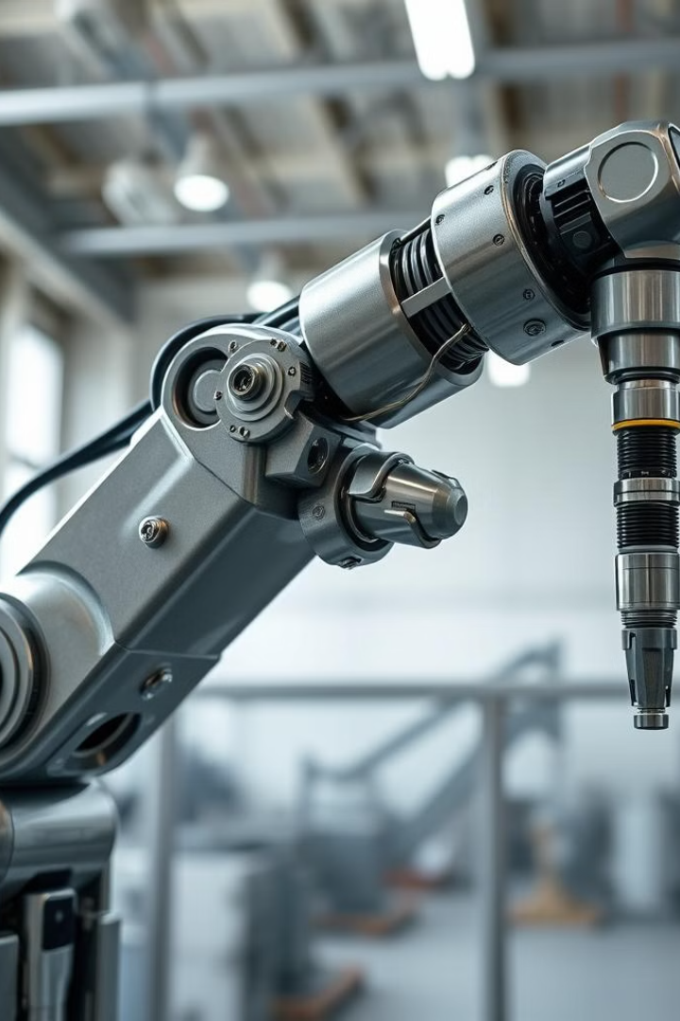
Манипулятор для Печати
Мы делаем будущее печати
Наши инновационные манипуляторы теперь способны сами печатать вместо вас
Представляем вам революционное устройство, которое изменит то, как вы взаимодействуете с письменным словом. Наш манипулятор сочетает в себе невероятную точность и гибкость, позволяя печатать текст на любой поверхности с беспрецедентной скоростью и качеством.

Slide 2
Ваш Рынок и Аудитория
Рынок
Целевая Аудитория
Наше уникальное устройство найдет применение в самых разных сферах - от офисов и учебных заведений до логистических центров. Мы нацелены на клиентов, ценящих производительность, эффективность и инновации в сфере печати.
Наша целевая аудитория - это предприятия, заинтересованные в автоматизации рутинных печатных процессов, а также индивидуальные пользователи, ценящие удобство и высокое качество печати.

Slide 3
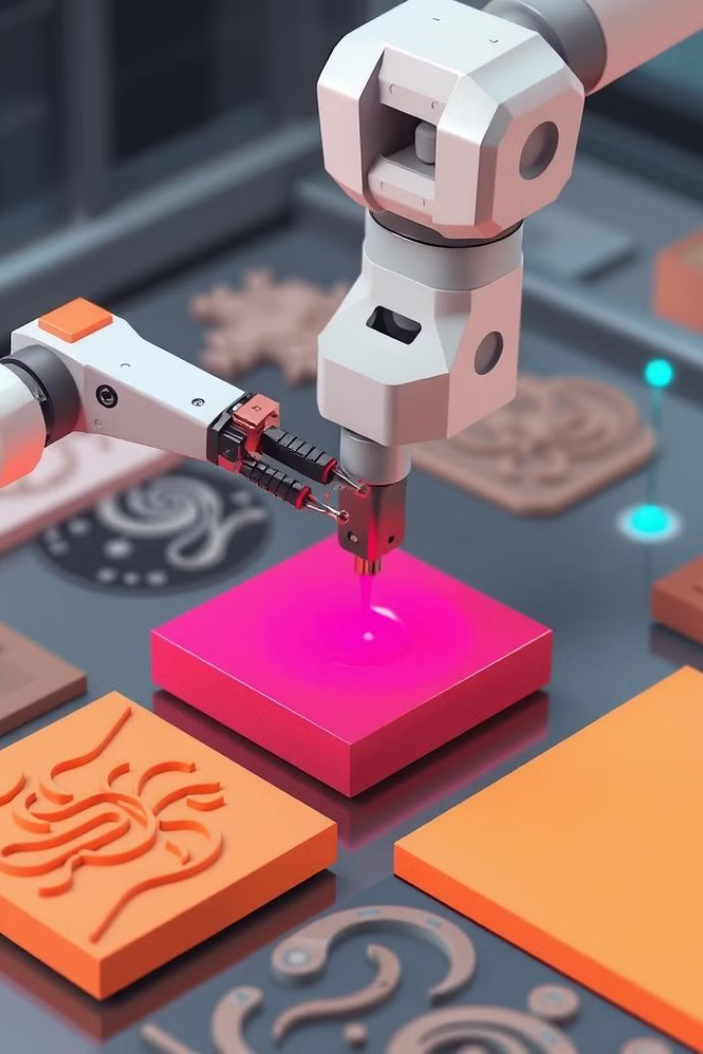
Наше Решение
1
Высокая Скорость Печати
2
Точность и Гибкость
Манипулятор оснащен алгоритмами управления, позволяющими печатать на любых клавиатурах с исключительной точностью.
Наш манипулятор способен печатать со скоростью до 10 нажатий в минуту, значительно превосходя возможности конкурентов.
3
Большие Возможности
Несколько режимов работы и возможность расширения позволяют адаптировать его к различным задачам и условиям, повышая эффективность и производительность.

Slide 4




Бизнес-модель
Продажи
Open Source
Поддержка
Мы продаём клиентам полностью готовые установки с манипулятором, которые будут использоваться для автоматизации печатных процессов.
ПО для манипуляторов находится в открытом доступе. Это позволяет самостоятельно дорабатывать его под свои нужды и не беспокоится за прозрачность работы
Мы предлагаем гарантию и профессиональную техническую поддержку. Также будем дорабатывать наше ПО с обратной совместимостью

Slide 5
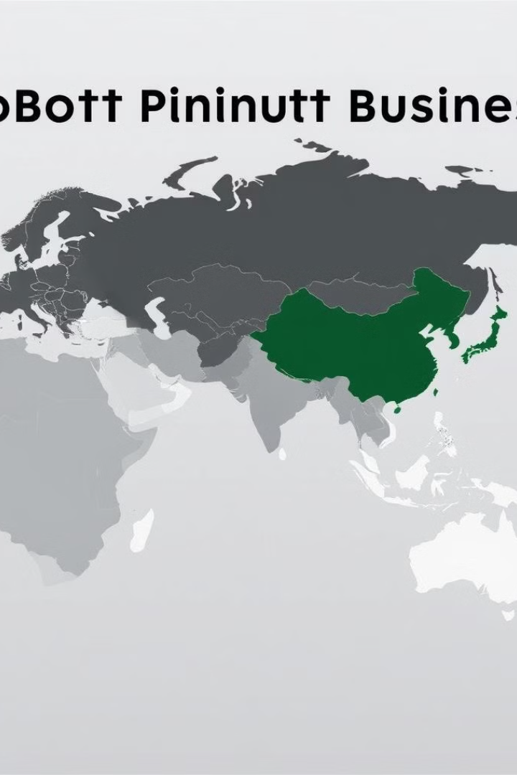
Охват Рынка
1
Локальный Рынок
Мы начинаем с внедрения наших решений на местном рынке, налаживая партнерские отношения с ключевыми клиентами.
2
Международная Экспансия
Наша долгосрочная цель - выход на международные рынки, где мы сможем предложить наши передовые решения глобальным клиентам.
3
Доля Рынка
У продукта есть потенциал забрать большую долю рынка роботизированной печати

Slide 6

Наша Команда
Технический Эксперт
Руководитель
Проектом занимается энтузиаст, придумавший уникальную конструкцию и сделавший ПО для продукта
Во главе компании стоит опытный управленец, обладающий глубокими знаниями рынка.
Клиентоориентированный Подход
Мы уделяем особое внимание пониманию потребностей наших клиентов и предоставляем им персонализированные решения и сервисную поддержку.

Slide 7

Текущий Статус
1
500
Прототип
Потенциальных Клиентских Заказов
$0M
1
Привлеченных Инвестиций
Сотрудник
На сегодняшний день завершена разработка прототипа манипулятора. Компания привлекла $0 млн инвестиций и насчитывает 1-го высококвалифицированного сотрудника. Проект готов к масштабному производству, и имеет большой потенциал к добавлению новых функций и улучшению текущих

Slide 8





Дорожная Карта
1
Бизнес идея для стартапа
Прототип
2
Конструирование и тестирование продукта
Масштабирование производства
3
Конвейеризация производства и партнёрство
Улучшение продукта
4
Разработка улучшенных моделей и расширение функционала
Глобальная Экспансия
5
Выход на международные рынки

Slide 9
Дальнейшее Развитие
Улучшение Качества
1
Мы продолжим работу над повышением точности и надежности наших устройств.
Расширение Функционала
2
Добавление новых возможностей, таких как шаговые двигатели, ИИ, камера
Расширение Бизнеса
3
Привлечение участников в команду и новых инвестиций или программу поддержки стартапов
Усиление Позиций
4
Укрепление лидерских позиций на рынке за счет непрерывных инноваций.

